Slide 1
Atelier sur « la préparation et participation au processus d’établissement des normes phytosanitaires et sur l’échange d’informations phytosanitaires »
PROCESSUS NATIONAL D’ECHANGE D’INFORMATIONS PHYTOSANITAIRES AU GABON
Présenté par Mme Séraphine MINKO
Chef de Service de la Législation Phytosanitaire
Point Focal CIPV Gabon

Slide 2
Plan de la présentation
Bref apperçu sur le Gabon
Processus d’échange d’information
Système d’échange d’information
Sources d’information
Type d’informations échangé
Acteurs de l’échange d’information
Collecte et stockage de l’information
Contraintes
perspectives

Slide 3
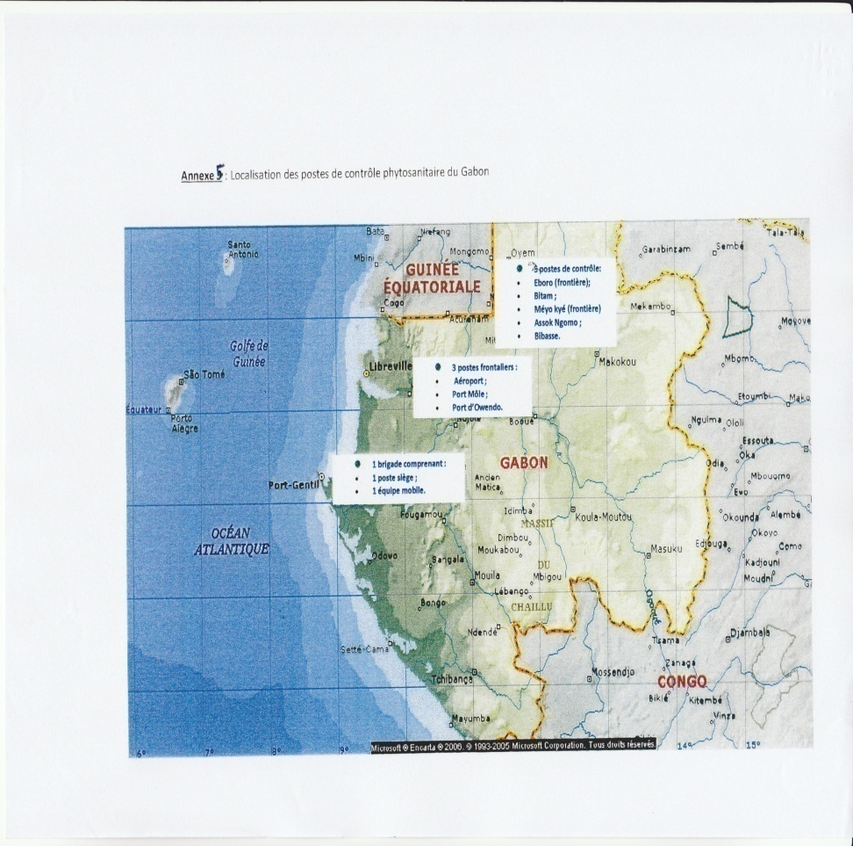
Bref aperçu sur le gabon
SITUATION GEOGRAPHIQUE
superficie de 267 667 km²,
population 1 ,5 millions habitants
climat équatorial chaud et humide
Limites:
nord par la Guinée Equatoriale et le Cameroun,
Est et au Sud par le Congo
Ouest par l’Océan Atlantique
800 km de côtes

Slide 4
Bref aperçu sur le Gabon
CADRE REGLEMENTAIRE
La loi 7/77 du 15/12/1977 instituant une police phytosanitaire en République Gabonaise
L’ordonnance 50/78 du 21/08/78 portant contrôle de la qualité des produits, denrées alimentaires et répression des fraudes ;
Le décret 0294/PR/MAEPDR portant création et organisation du Ministère de l’Agriculture, de l’Elevage, de la Pêche et du Développement Rural;

Slide 5
Bref aperçu sur le Gabon
LE SERVICE DE LA LEGISLATION PHYTOSANITAIRE
Siège de l’information phytosanitaire
4 agents récemment affectés
Absence de moyen de locomotion
Absence de ligne internet
Absence de budget

Slide 6
Système d’échange d’information
Sources d’information nationales
Point de contact CIPV
CIPV
ORPV
CER

Slide 7
Types d’informations phytosanitaires
Signalement d’organismes nuisibles (champ , importation) , ou apparition de foyers d’organismes ;
Réglementation phytosanitaire,
Description de l’ONPV ou son organigramme;
Localisation des postes de contrôle phytosanitaire

Slide 8
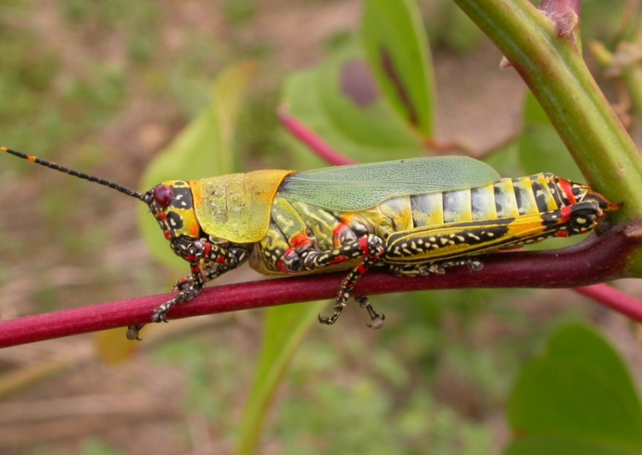
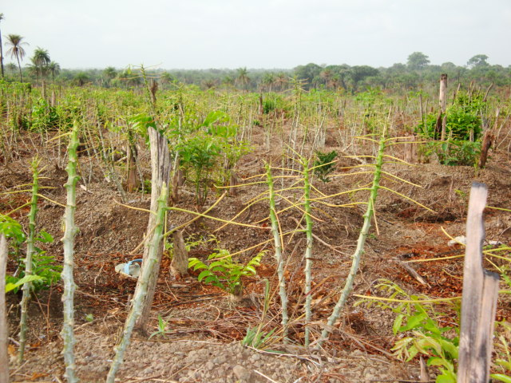
Types d‘information
dégâts directs et indirects causés par les organismes nuisibles (y compris les mauvaises herbes);

Slide 9

Processus d’échange d’informations phytosanitaires
Sources de l’information
Prospections
avertissement direct,
les rapports
Des inspections

Slide 10
Acteurs de l’échange d’informations phytosanitaires
Brigades de contrôles: contrôles phytosanitaires
Province agricoles, ONADER, FIDA, IGAD : activités de production et Surveillance
CIAM, IRAF: Recherche Scientifique
Laboratoires: Analyse, diagnostic / identification

Slide 11
Acteurs de l’échange d’informations phytosanitaires
Des exploitants agricoles : Défense des cultures
autres Administrations : Environnement, Forêts, Commerce, consommation …
Le secteur privé (avertissements agricoles)
Services concernés par la gestion des pesticides

Slide 12
collecte et stockage de l’information
Collecte
Observations directes
Interroger l’exploitant
Remplissage des formulaires requis
stockage et traitement
Classement par type d’information
Pas de base de données informatisée

Slide 13
Méthode de diffusion de l’information
Discussion avec les interlocuteurs
Fiches de collectes de données
Avertissements agricoles
Téléphone
Internet
        Pas de publication de bulletin
        Pas site web

Slide 14
Principales contraintes
Insuffisances :
de ressources humaines;
D’outil informatique et d’une connexion Internet fiable pour une animation correcte du Portail Phytosanitaire International ;
Insuffisance de collaboration entre les sources d’information et la Direction Générale
De moyens de prospection

Slide 15
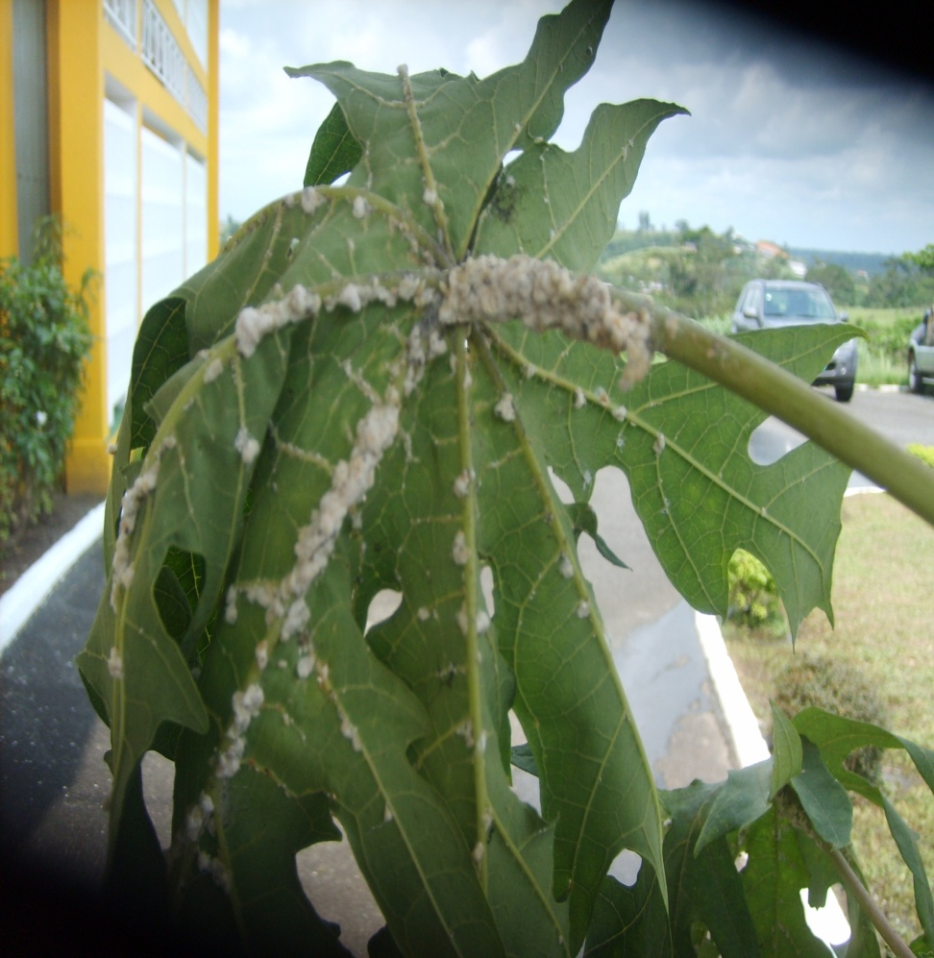
Contraintes
Obtention d’autorisation de la hiérarchie pour le signalement

Slide 16
Perspectives
Réactualisation de la liste d’organismes nuisibles
Réhabilitation du laboratoire de protection des végétaux et de la collection d’insecte
Restructuration du service pour une améliorer ses performances
Demande d’octroi d’une ligne budgétaire
Elaboration d’un texte d’application relative à l’échange d’informations phytosanitaires

Slide 17
MERCI DE VOTRE
AIMABLE ATTENTION

